Slide 1
Panatag na Ako! (Pabula)
Wika/Gramatika-Pangungusap na Patanong

Slide 2

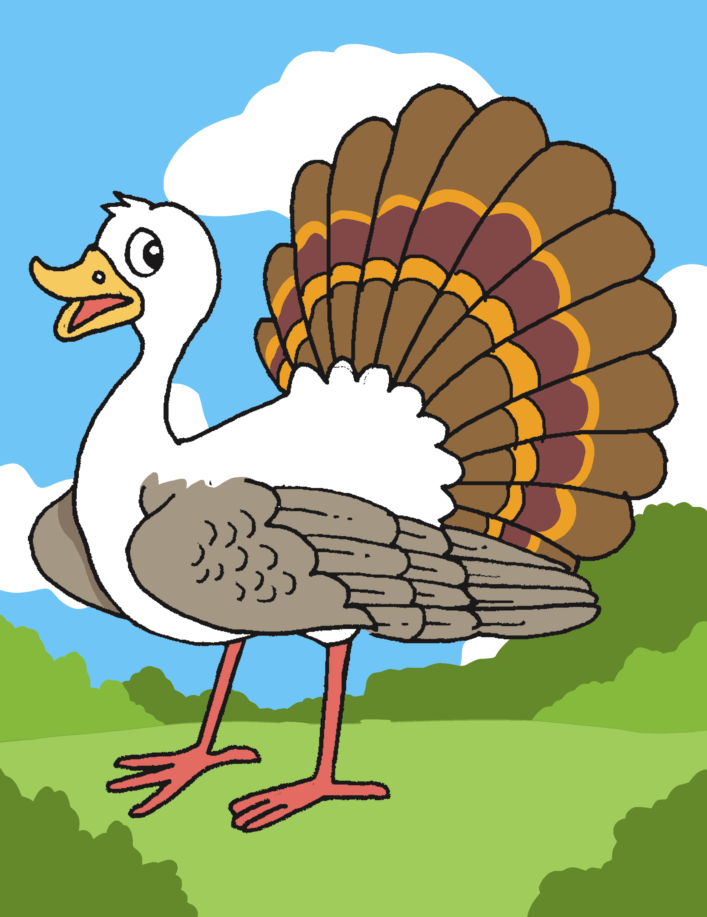
Bakit nasisiyahan ka na?
Gunitain at Ibahagi
1. Ilarawan ang isang panatag at nasisiyahan na tao.
2. Ilahad ang mga dahilan kung bakit
panatag at nasisiyahan ang isang tao.

Slide 3

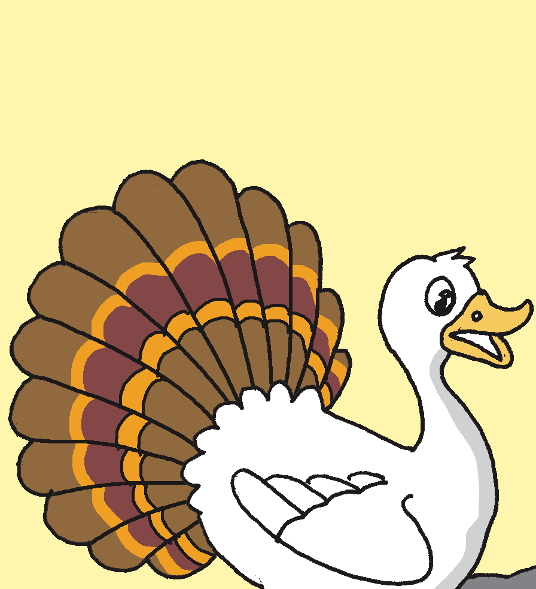
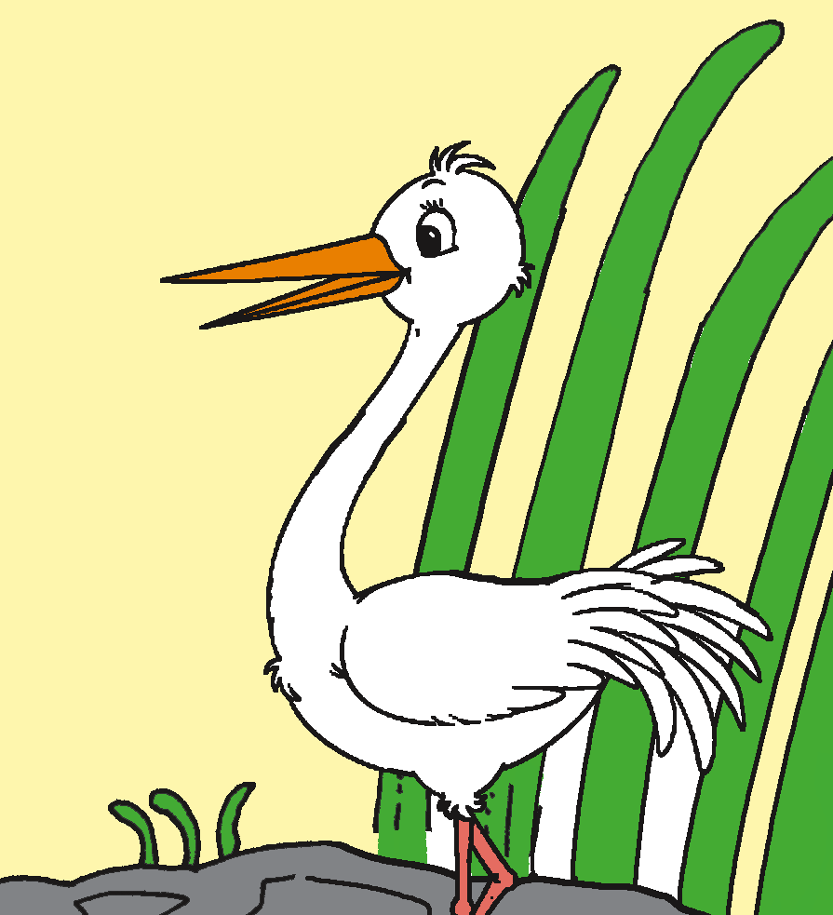
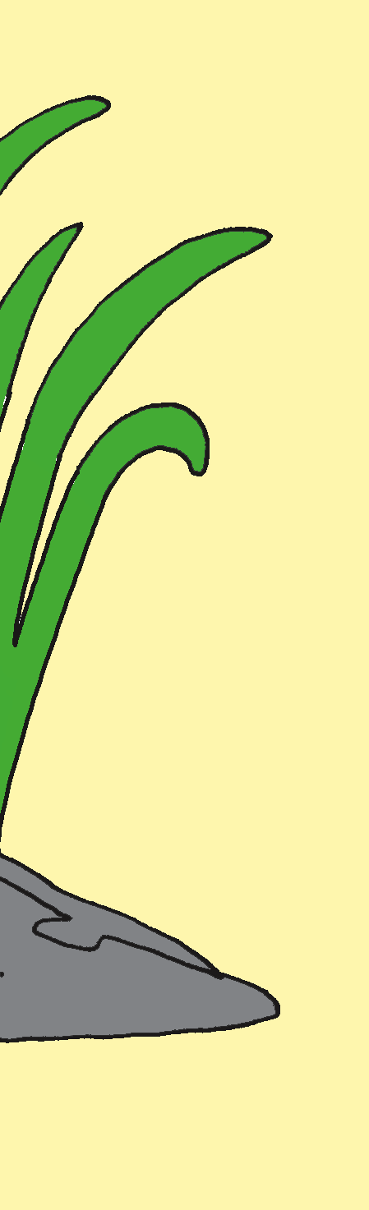
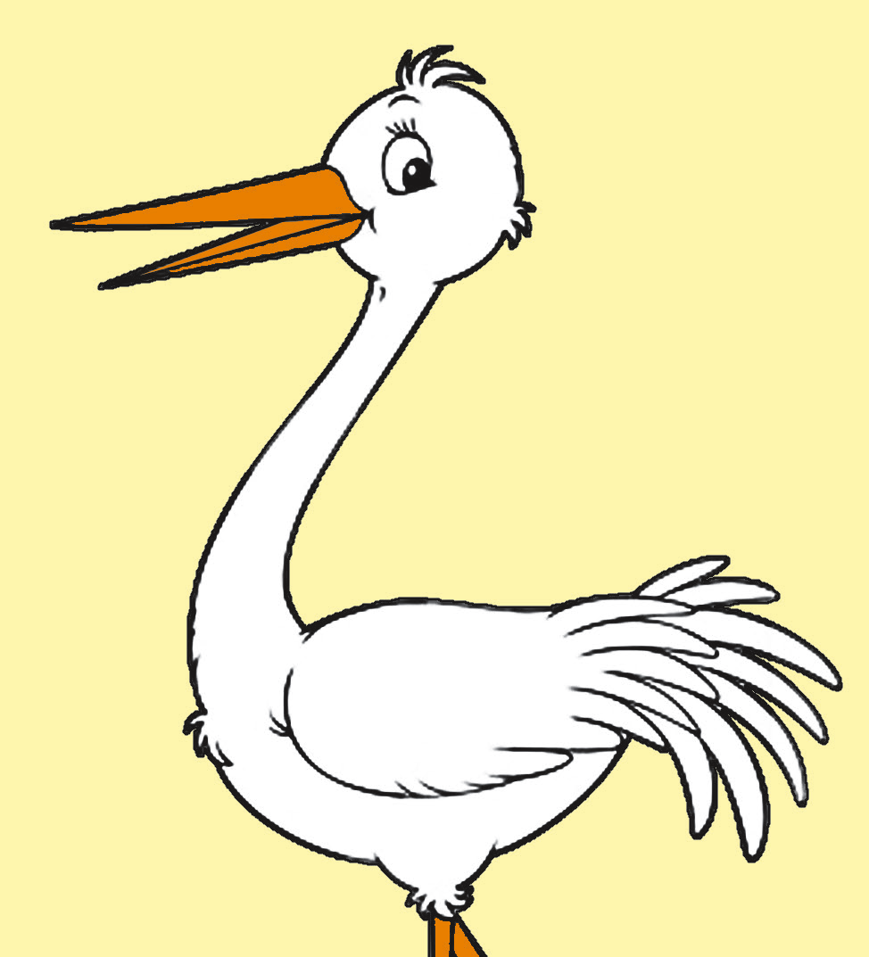
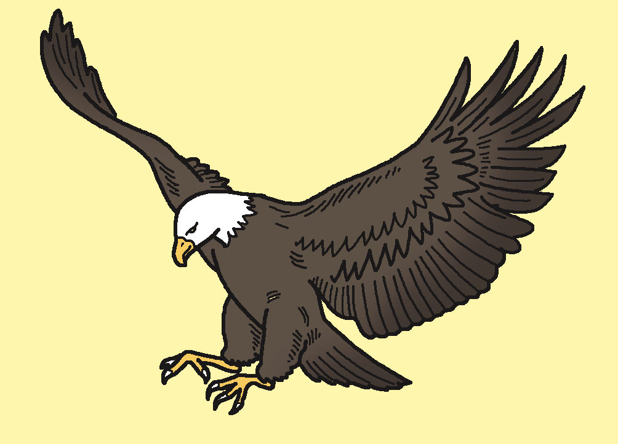
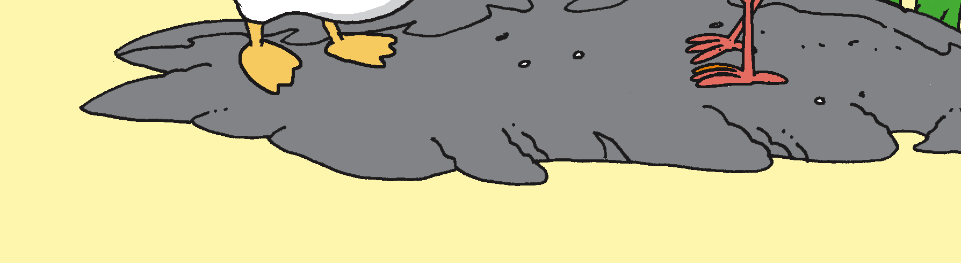

Pagtukoy sa Kahulugan ng Salita Batay sa Ugnayang Larawan
nakasalubong
tagak
malapad

Slide 4
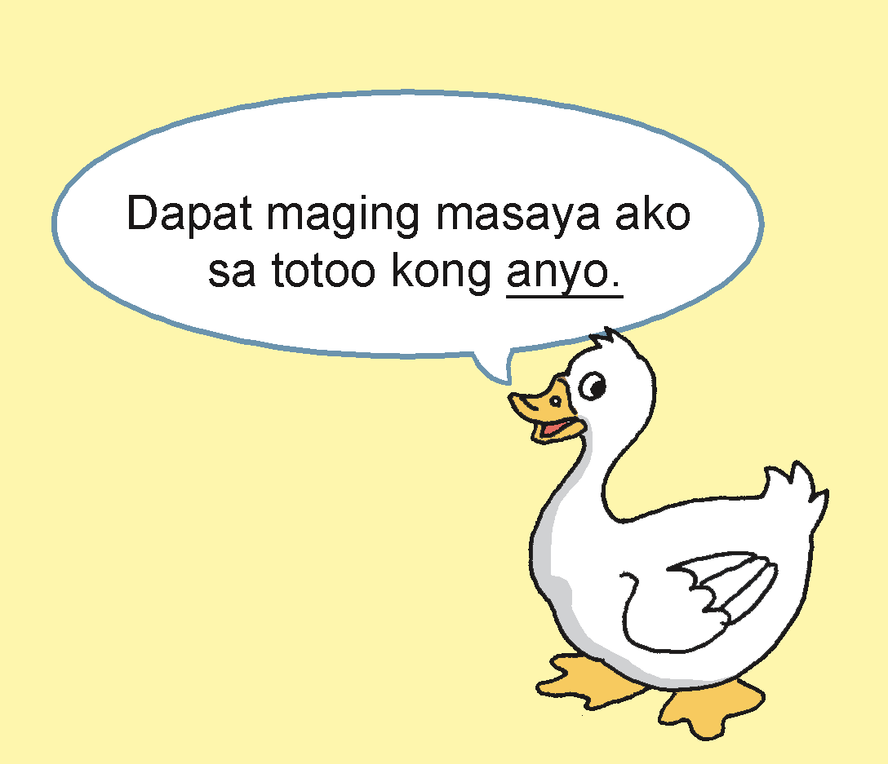
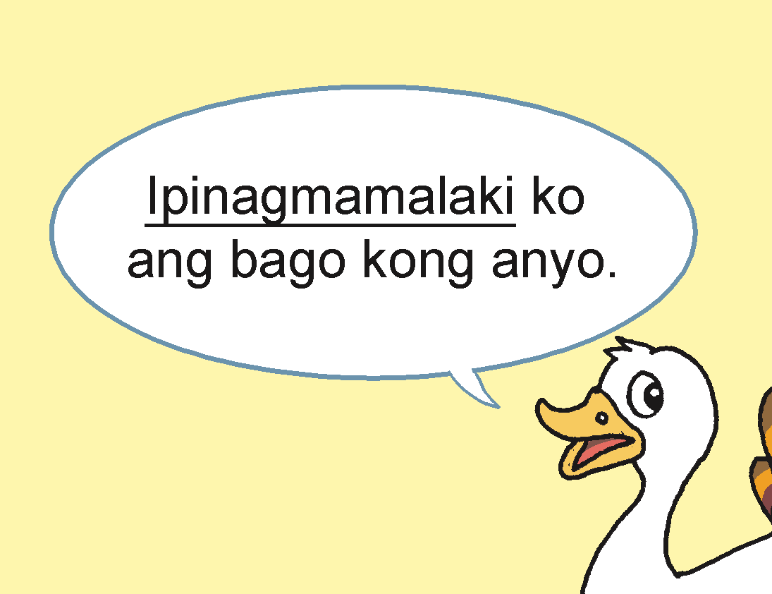
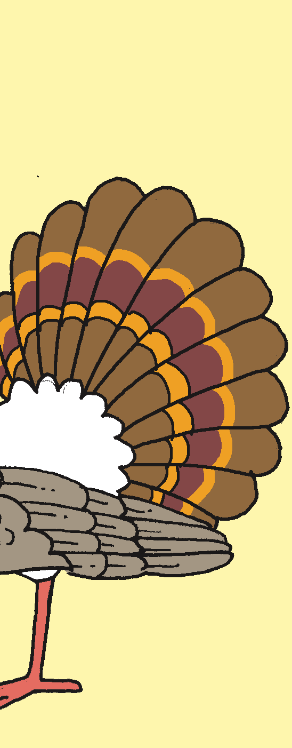
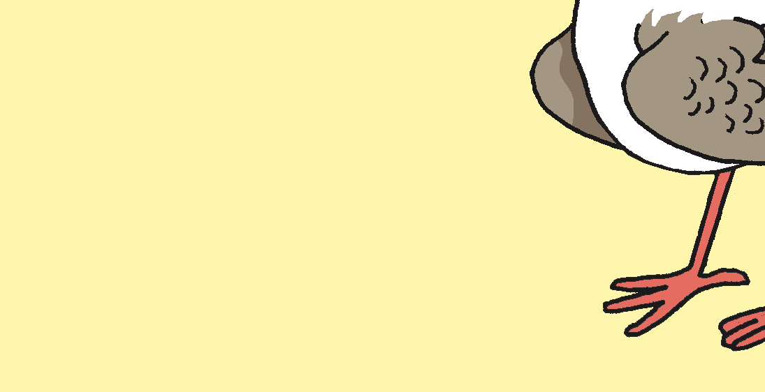
Pagtukoy sa Kahulugan ng Salita Batay sa Ugnayang Larawan
anyo
ipinagmamalaki

Slide 5
Genre: Pabula
• Ang pabula ay nakasulat nang padula sa araling ito.
• Inilalahad ng teksto ang sinasabi ng bawat tauhan.
• Ang “Panatag na Ako!” ay isang kuwento ng mga hayop o pabula.

Slide 6
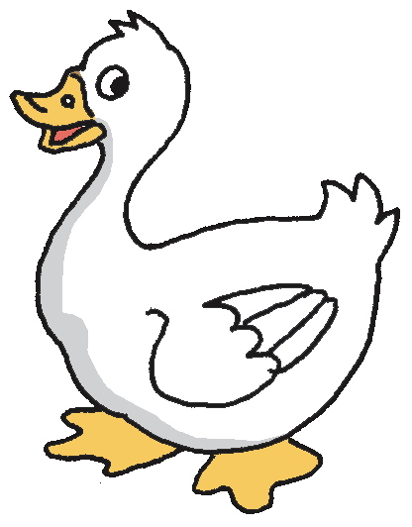
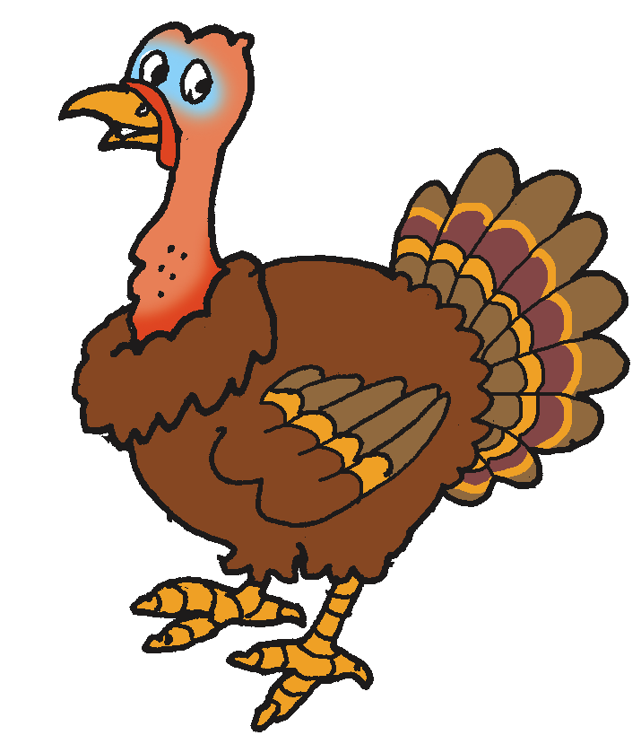
Basahin
Basahin
Panatag na Ako!
Isang araw, naisipang mamasyal ni . Sa kanyang paglalakad, nakasalubong niya ang kanyang mga kaibigan. Una rito si Pabo

Slide 7
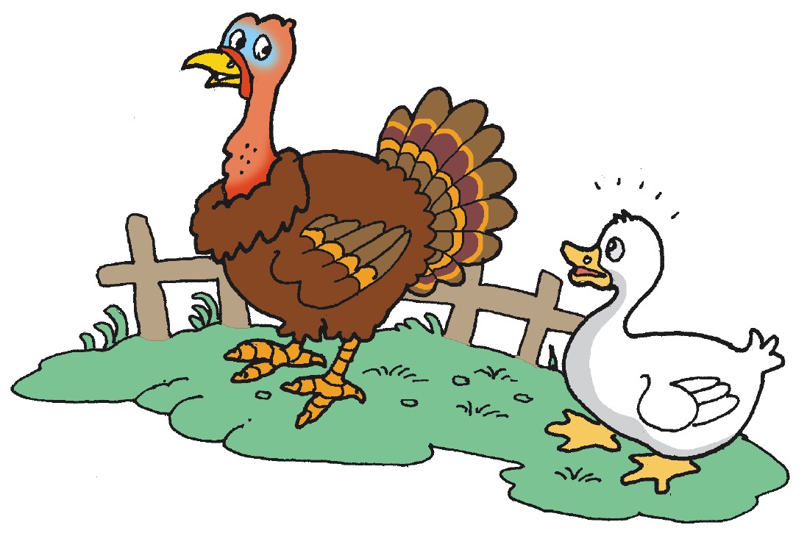
Bibe: Napakaganda ng buntot ni ! Makulay na makulay ito. Sana, may buntot akong tulad nito.
Maya-maya, biglang nagkaroon ng buntot
si Tulad ito ng buntot ni .
Tuwang-tuwa si Bibe sa kanyang bagong buntot.

Slide 8
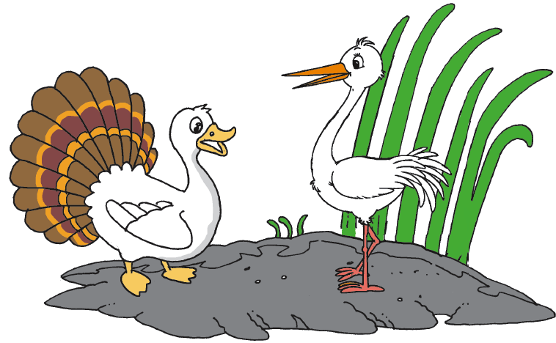
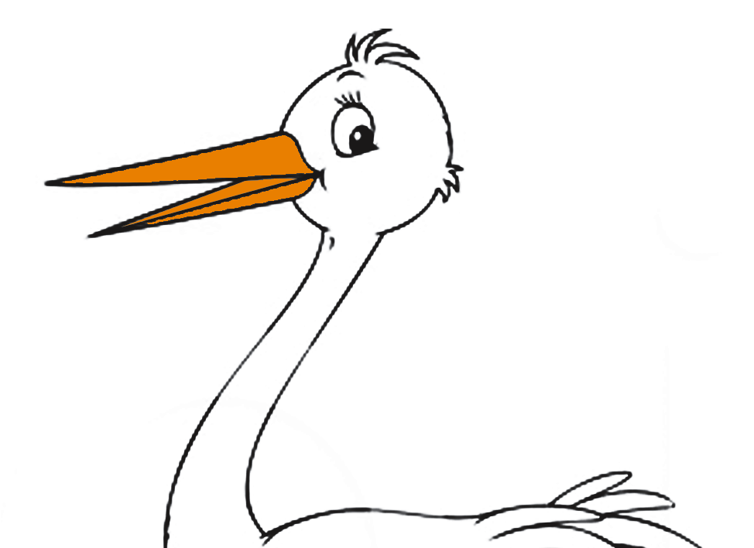
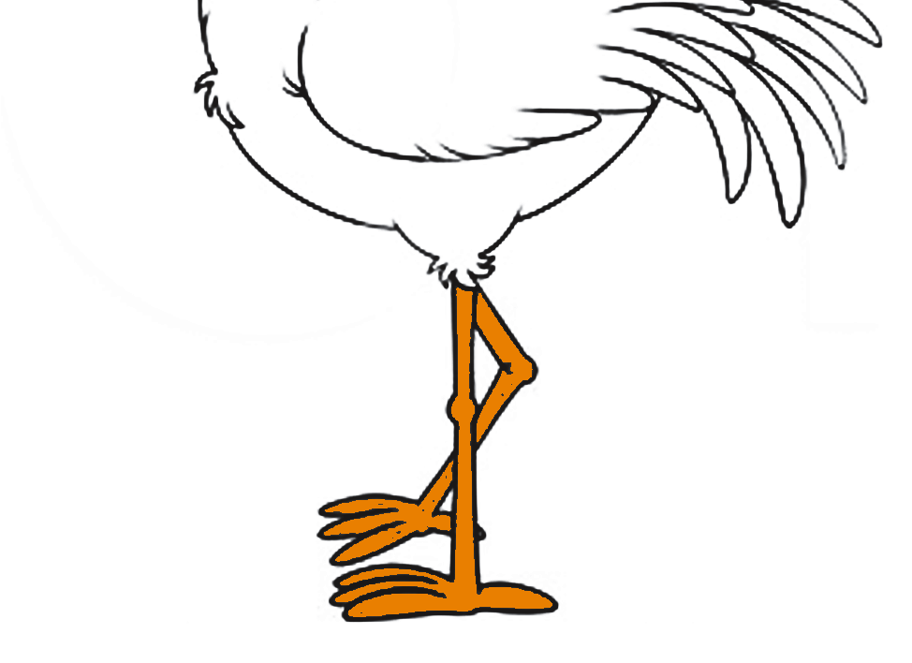
Nagpatuloy sa paglakad si . Ibig na ibig nito ang buntot na tulad ng sa
. Nakasalubong niya si Tagak Naibigan ni Bibe ang maganda nitong binti. Payat at mapula ang mga ito. Mahaba pa ang mga ito.

Slide 9
Hinto!
Bago Magpatuloy
Ano kaya ang susunod na pangyayari?
_________________________________________________________________

Slide 10
Bibe: Kayganda ng kanyang binti. Sana magkaroon ako ng ganoon ding mga binti.
Nagkatotoong muli ang hiling ni Bibe. Naging mapula, payat, at mahaba ang kanyang mga binti. Natuwang muli si

Slide 11

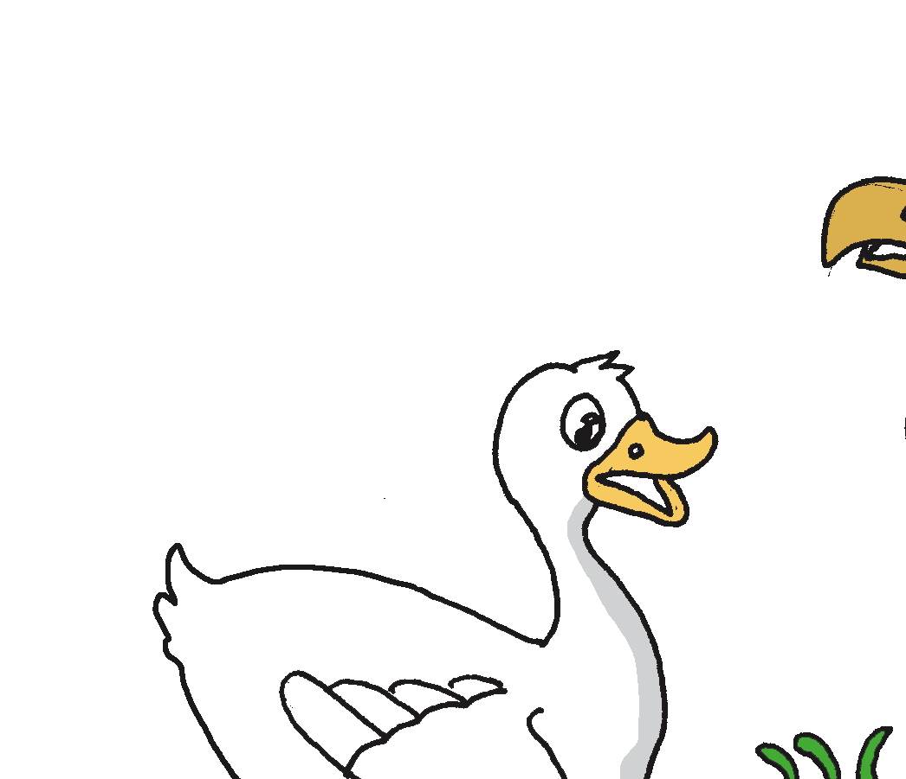
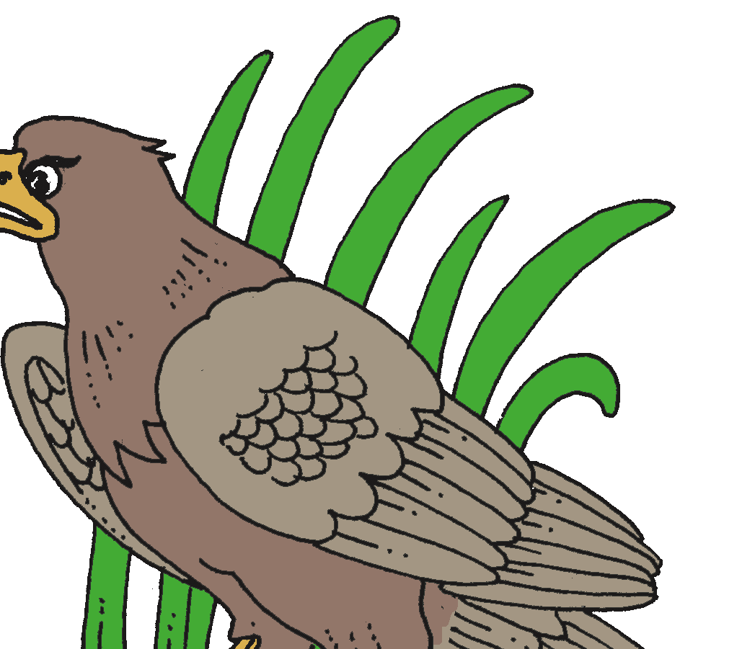
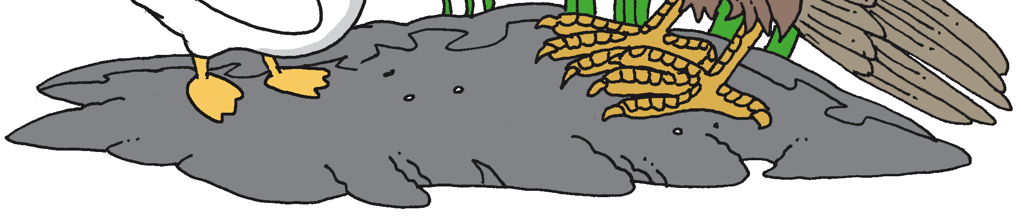
Muling naglakad si . Isang agila naman ang nakasalubong nito.
Bibe: Kayganda ng iyong mga pakpak!
Ibig ko ang malalapad mong pakpak.
Sana maging ganyan din ang aking
mga pakpak.

Slide 12
Agila: Salamat, Bibe.
Muling nagbago ang anyo ni . Lumaki ang kanyang mga pakpak. Tulad ito ng pakpak ni . Kulay tsokolate ang mga ito. Tuwang-tuwa si Bibe sa kanyang anyo ngayon. Ibang-iba na siya.

Slide 13
Nagpatuloy muli sa paglalakad si . Ipinagmamalaki niya ang bago niyang anyo. Ibig niyang makita ito ng lahat ng kanyang mga kaibigan. Hanggang sa nakarating siya sa isang ilog. Nakita niya rito sina Pabo, Tagak, at Agila. Lahat sila ay naliligo.

Slide 14
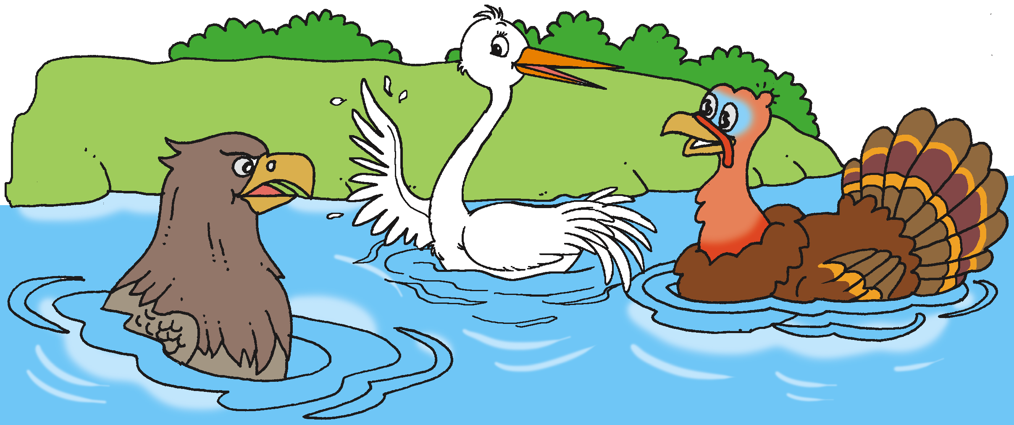
Bibe: Mga kaibigan, hintayin ninyo ako. Ibig ko ring maligo.

Slide 15
Hinto!
Bago Magpatuloy
Sa palagay mo, makaliligo ba si Bibe?
_________________________________________________________________ Bakit? ________________

Slide 16
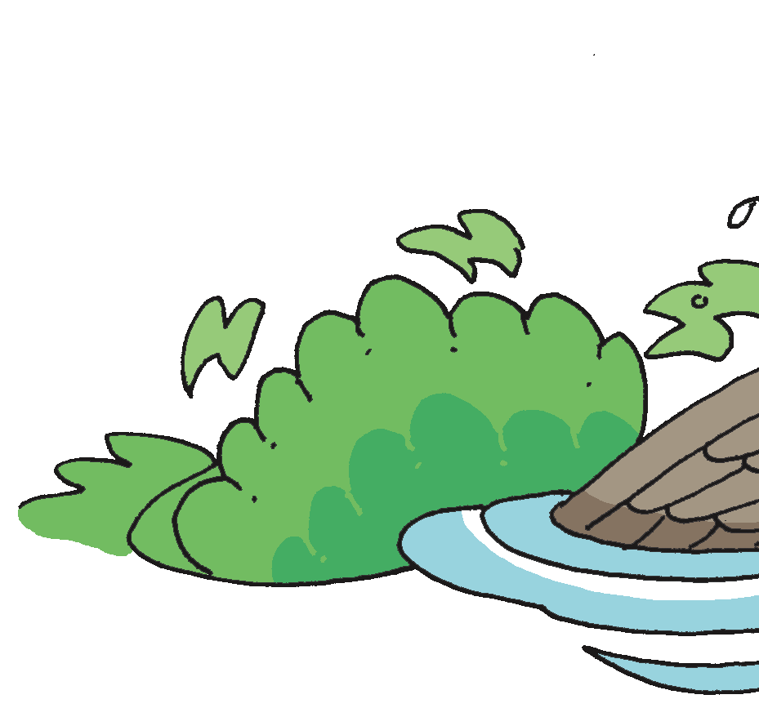
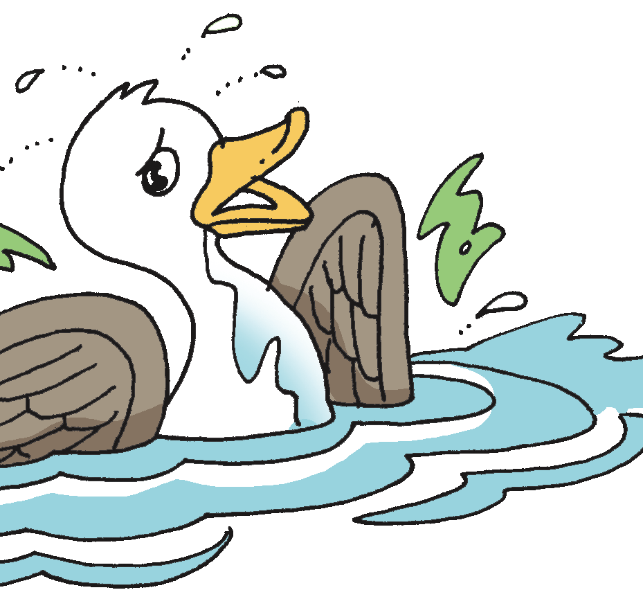
Agad tumalon si Bibe sa ilog. Ngunit lumubog siya. Napakabigat kasi ng kanyang buntot. Mabigat din ang
kanyang tsokolateng pakpak. Hindi pa
makagalaw nang mabuti ang kanyang
mga binti.

Slide 17
Payat at mahaba kasi ang mga ito. Lahat ng ito ay nagpabigat sa kanyang katawan. Hindi na ito makahinga. Bigla siyang lumubog.
Bibe: Ah! Glug! Glug! Glug! Tulungan ninyo ako.
Pabo: Mabigat kasi ang iyong buntot.

Slide 18
Tagak: Payat at mahaba kasi ang iyong mga binti. Hindi iyan
makatutulong sa iyong paglangoy.
Agila: Mabigat din ang iyong mga pakpak. Tiyak malulunod ka. Hindi ka na makalalangoy.

Slide 19
Bibe: Ayoko na ang ganitong anyo! Ibig ko ang dati kong bunto’t at
binti. Ibig ko rin ang dati kong pakpak. Ibig ko ang dati kong anyo.
Nais kong makalangoy muli. Tama na ito!

Slide 20
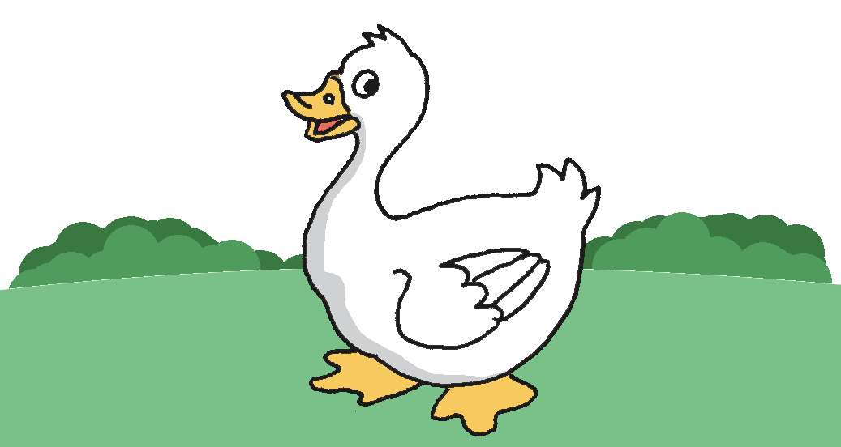
Nagbagong muli ang anyo ni Bibe. Bumalik ito sa dati. Kaya’t
nakalangoy na itong muli at nakasama ang kanyang mga kabigan sa
ilog.

Slide 21
Maghinuha
Maaari bang mangyari ito sa tunay na buhay?
_________________________________________________________________
Bakit?
_________________________________________________________________

Slide 22
Mahabang Salita – maaaring pagkunan ito ng maliliit na salita.
Halimbawa: kaibigan – ibig, kaba, kain

Slide 23
Pagpapalit at Pagdaragdag ng mga Tunog sa Pagbuo ng Bagong Salita
A. Palitan ang tunog sa pagbuo ng bagong salita. Isulat ito sa patlang.
1. araw – aral, apaw, alat
2. lakad – ______________
3. una – ______________
4. maya – ______________
5. tuloy – ______________

Slide 24
Pangungusap na Patanong ang tawag sa pangungusap na nagtatanong.
• Tandang pananong (?) ang isinusulat sa hulihan ng pangungusap na patanong.
• Nagsisimula sa malaking letra ang pangungusap na patanong.

Slide 25
• Maaaring magsimula ito sa salitang:
saan kanino bakit ilan kailan paano ano sino
• Maaari din namang ganito ang pangungusap na patanong:
– Babae ba siya? – Umiiyak ba ang bata?
– Nasa paaralan ba sila?

Slide 26
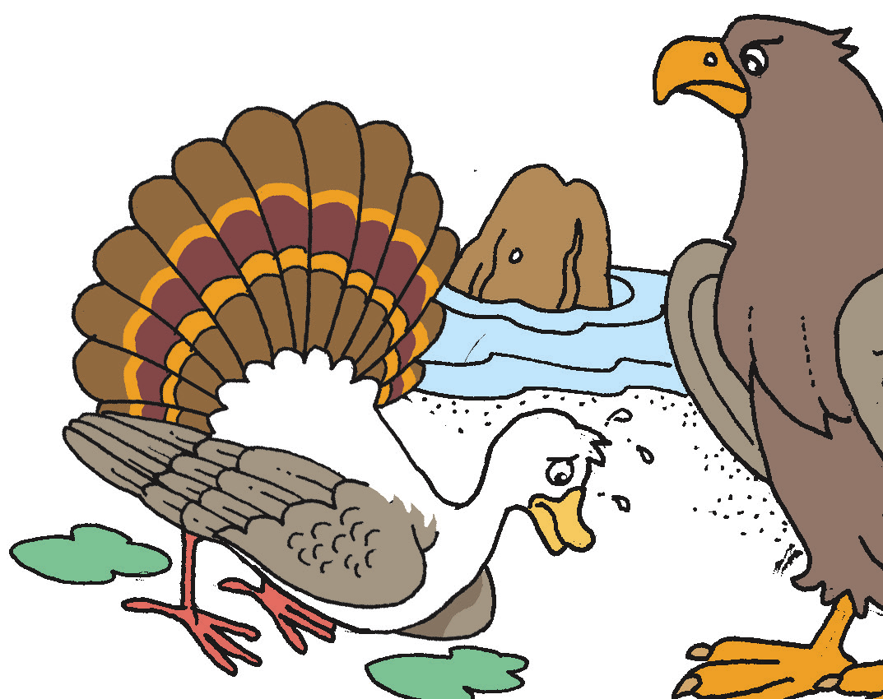
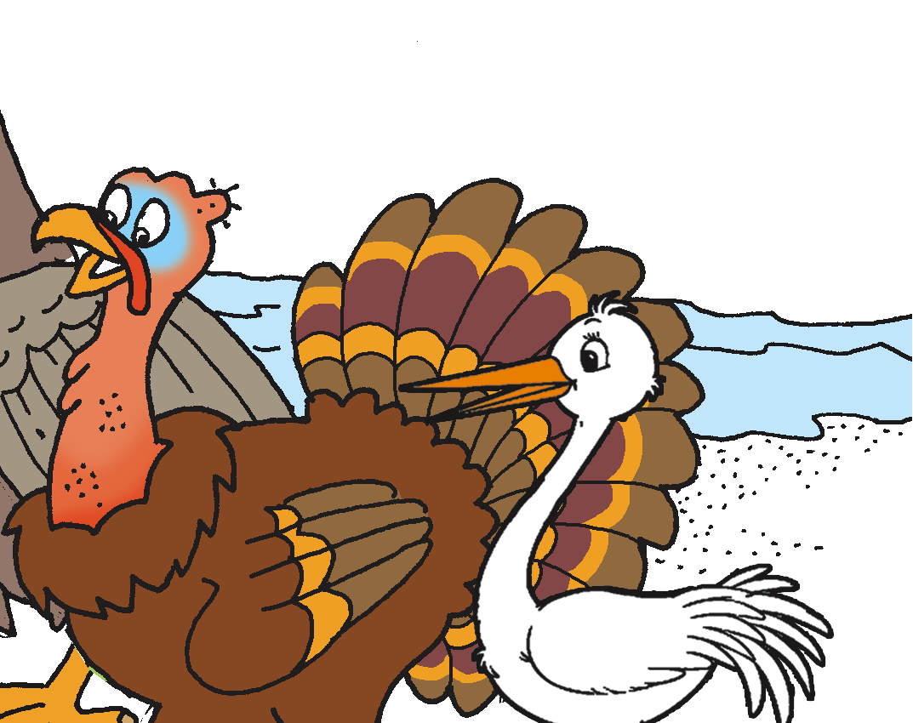
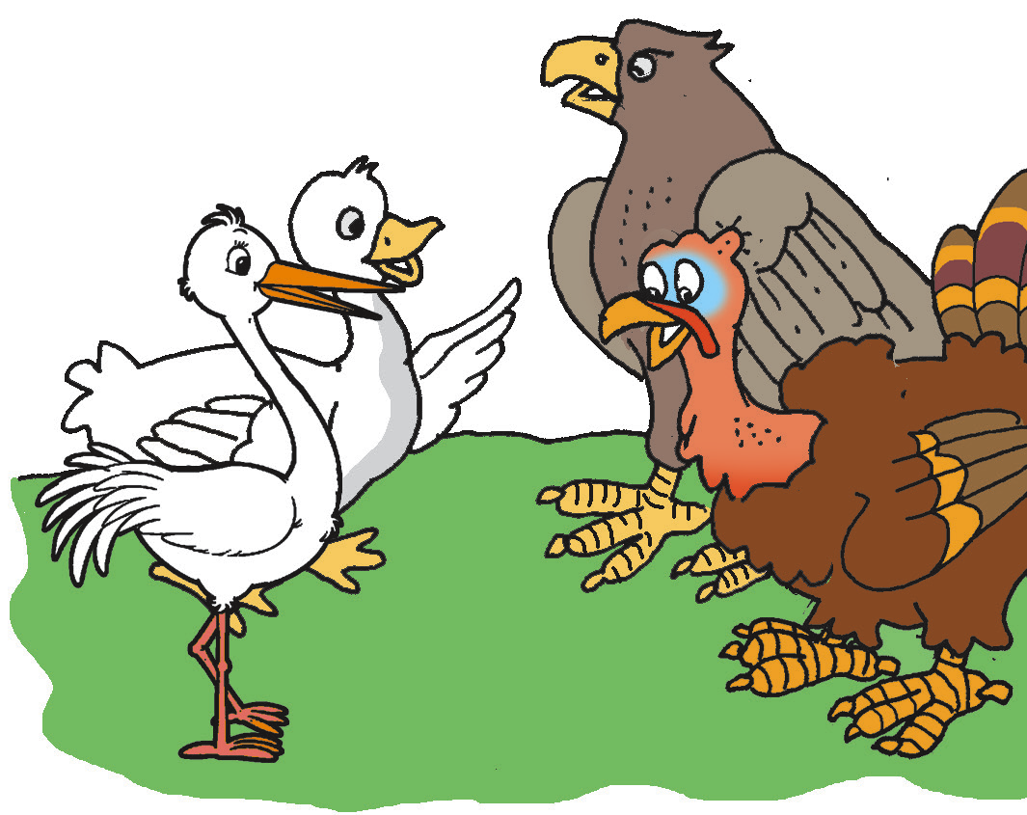
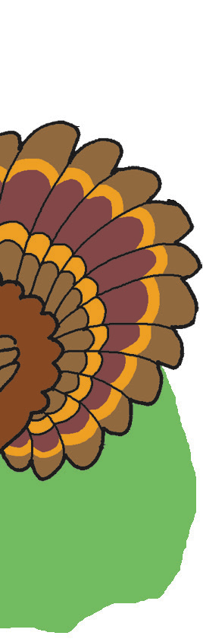

Bumuo sa iyong kuwaderno ng mga patanong na pangungusap sa bawat larawan.
2.
1.

